Slide 1
Curs Java – modul 1
Cursul 5

Slide 2
Cuprins:
Clase – aprofundare
Controlul accesului
Membri statici
Constante
Initializarea membrilor unei clase
Garbage collector-ul
Clasa String si clasa StringBuilder

Slide 3
1.1) Controlul accesului la membrii unei clase
Exista mai multe nivele de la care se poate controla accesul asupra membrilor unei clase:
la nivel de clasa
Public = vizibila tuturor claselor, de oriunde
Package(Default , fara modificator de access) = vizibila doar in package-ul ei (nerecomandat)
la nivel de membru
Public - membrul va fi accesibil de oriunde (nerecomandat)
Private - membrul va fi accesibil doar din propria clasa
Protected - membrul va fi accesibil din package si din subclase
Package(default) - membrul va fi accesibil din acelasi package (nerecomandat)

Slide 4
1.1) Controlul accesului la membrii unei clase (cont’d)
Modifier | Class | Package | Subclass | World
public | DA | DA | DA | DA
protected | DA | DA | DA | NU
default (package) | DA | DA | NU | NU
private | DA | NU | NU | NU

Slide 5
1.2) Membri statici
Membrii statici apartin clasei, nu unei instante anume => acelasi membru static va fi share-uit de toate instantele clasei respective.
Din acest motiv, membri statici sunt numiti si membri de clasa, iar cei ne-static, membri de instance.
Membrii statici se pot accesa:
folosind o instanta a clasei, la fel ca membrii ne-statici (nerecomandat)
folosind numele clasei de care apartin
Variabile statice: Ex: public static int personCounter = 0;

Slide 6
1.2) Membri statici
Metodele statice pot fi accesate fara o instanta a clasei. Spunem ca pot fi accesate in mod static.
Metode statice: NU sunt permise toate combinatiile de membri statici si ne-statici:
Metodele ne-statice pot sa acceseze membrii ne-statici
Metodele ne-statice pot sa acceseze membrii statici
Metodele statice pot sa acceseze membrii statici
Metodele statice NU pot sa acceseze membrii ne-statici (acestia pot fi accesati doar prin intermediul unei instante, iar o metoda statica nu apartine niciunei instante)

Slide 7
1.3) Constante
Pentru a defini o constanta, se foloseste combinatia static final.
Static leaga constanta de o clasa si nu o instanta anume, iar final specifica faptul ca valoarea constantei nu va mai putea fi modificata ulterior.
Ex: static final double PI = 3.1415;
Coding standard: Numele de constante se scriu cu majuscule, iar cuvintele se separa prin underscore (Ex: MY_AWESOME_CONSTANT)

Slide 8
1.4) Initializarea campurilor statice
Pentru variabilele membru ne-statice initializarea se face in constructor.
Variabilele statice apartin clasei si nu pot fi legate de o anumita instanta.
Una din posibilitati e initializarea pe loc: public static int initialCapacity = 10;
Dar daca initializarea e ceva mai complexa se poate opta pentru un bloc static:
static {
// instructiuni;
}
O clasa poate avea oricate blocuri statice. Ele se vor executa in ordinea in care apar in cod.

Slide 9
1.5) Initializarea campurilor ne-statice
La fel ca blocul static exista si o alternativa ne-statica in care codul prins intre acoloade direct in interiorul unei clase se va executa la fiecare creare a unui nou obiect. (ne dam seama si din nume, acest tip de bloc fiind numit bloc de instanta)
class MyClass {
{
// non static init block
}
}

Slide 10
2) Garbage Collector-ul
Spre deosebire de alte limbaje (ex: C, C++), unde memoria trebuie alocata si eliberata explicit cand nu mai e nevoie de un obiect, in Java acest lucru cade in sarcina masinii virtuale.
Nu exista nici o modalitate de a sterge explicit un obiect. Cel mult putem sugera garbage collectorului sa actionize, apeland metoda System.gc(), desi exista mereu posibilitatea ca masina virtuala sa o ignore.
REMINDER: Referinta si obiectul sunt diferite! Referinta e variabila in sine, care se regaseste pe stack, in timp ce obiectul e cel care se regaseste pe heap si la care pointeaza variabila.

Slide 11
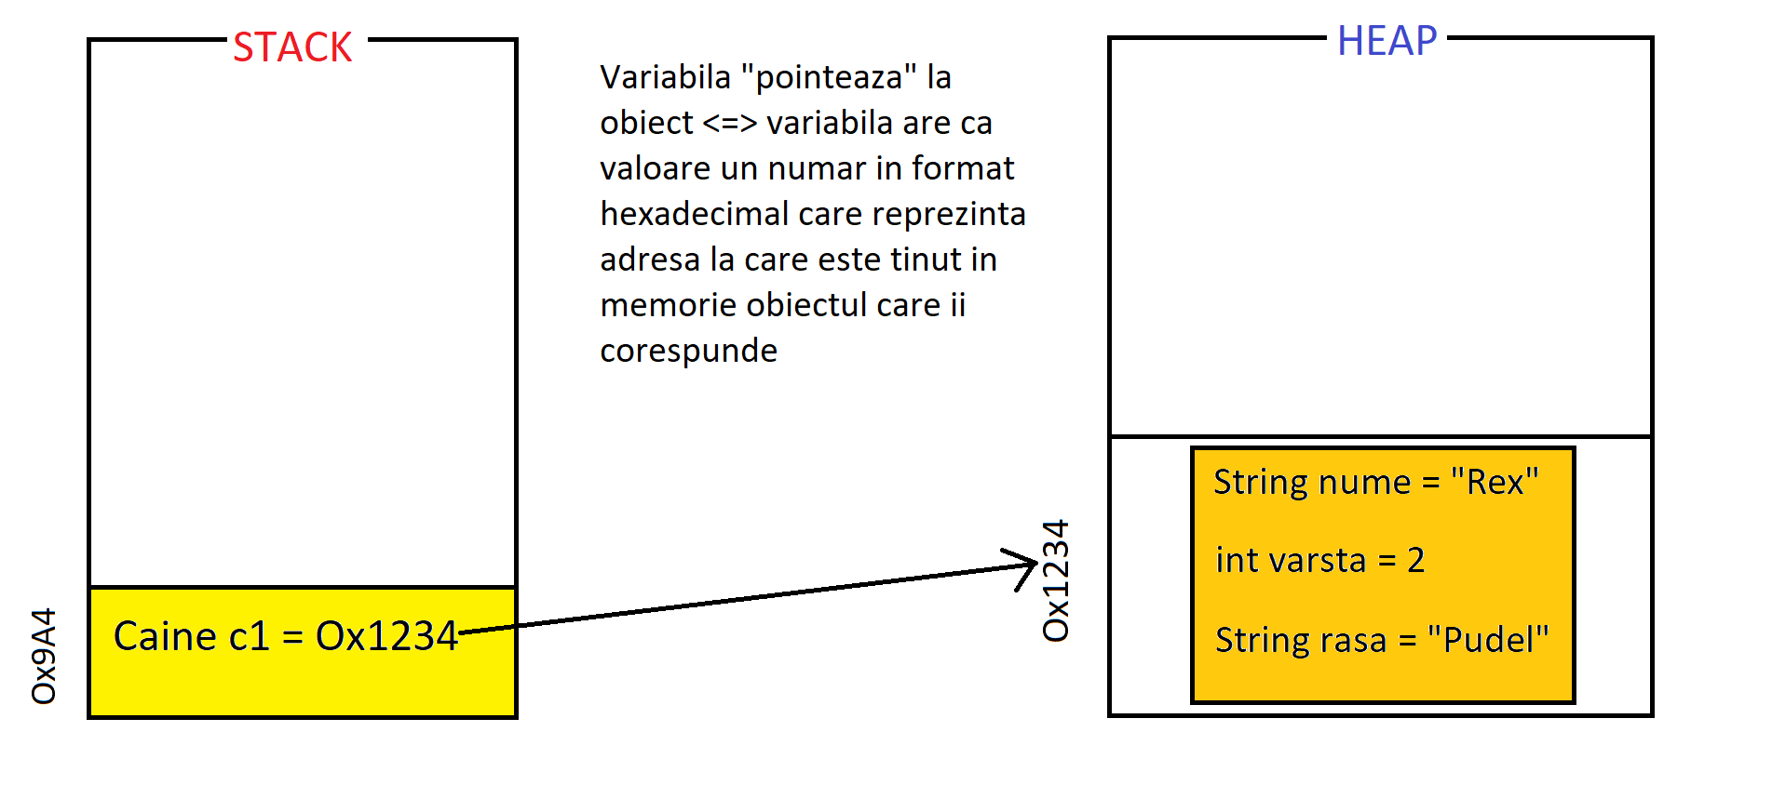
2) Garbage Collector-ul (cont’d)

Slide 12
2) Garbage Collector-ul (cont’d)
Un obiect este eligibil de a fi sters automat de masina virtuala in momentul cand nu mai exista nici o referinta in program catre el. Acest lucru se poate intampla in doua moduri:
Toate referintele catre acel obiect sunt out of scope (Ex: variabila locala, in interiorul unei metode. Dupa ce ne intoarcem in main(), obiectul la care pointa nu mai poate fi accesat, fiindca referintele in sine nu mai exista)
Toate variabilele care pointau catre acel obiect au fost puse pe null (ex: String s = “ceva”; String s = null)

Slide 13
3.1) Clasa String
Ne permite sa manipulam intr-o maniera mult mai simpla siruri de caractere.
Este imutabila. Asta inseamna ca odata creat un obiect (nu referinta!) de tip String, contiutul lui nu mai poate fi alterat.
Exemplu: String myStr = new String(“abc”); Putem sa ii asignam o alta valoare de tip String variabilei myStr, dar nu putem schimba continutul obiectului “abc”, adaugand, mutand sau stergand caractere din el.
Clasa String are o varietate de metode utilitare. Lista completa se gaseste aici, in documentatia oficiala: https://docs.oracle.com/javase/8/docs/api/java/lang/String.html

Slide 14
3.1) Clasa StringBuilder
Spre deosebire de String, clasa StringBuilder este mutabila, ceea ce inseamna ca continutul unui obiect de tip StringBuilder poate fi alterat.
In consecinta, daca avem un obiect de tip sir de caractere pe care il modificam frecvent, este mult mai efficient din punct de vedere al memoriei sa folosim un StringBuilder decat un String, din moment ce, fiind imutabil, pentru fiecare modificare a unui String se va crea un nou obiect.

